Slide 1
15 октябрь көнне Балтач үзәк китапханәсенең уку залында өлкән китап укучылар өчен көзге бал үткәрелде. Кичәдә катнашучылар алып баручының сорауларына җавап биреп, төрле уеннарда катнашып күңелле ял иттеләр

Slide 2
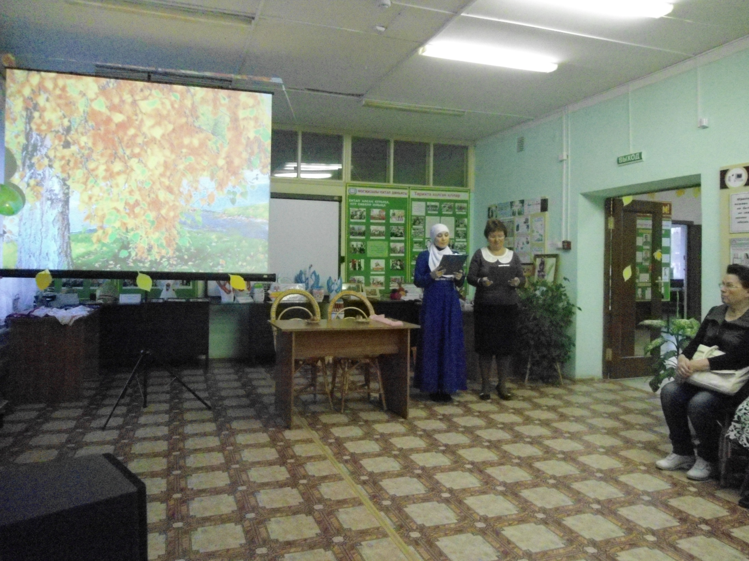

Slide 3
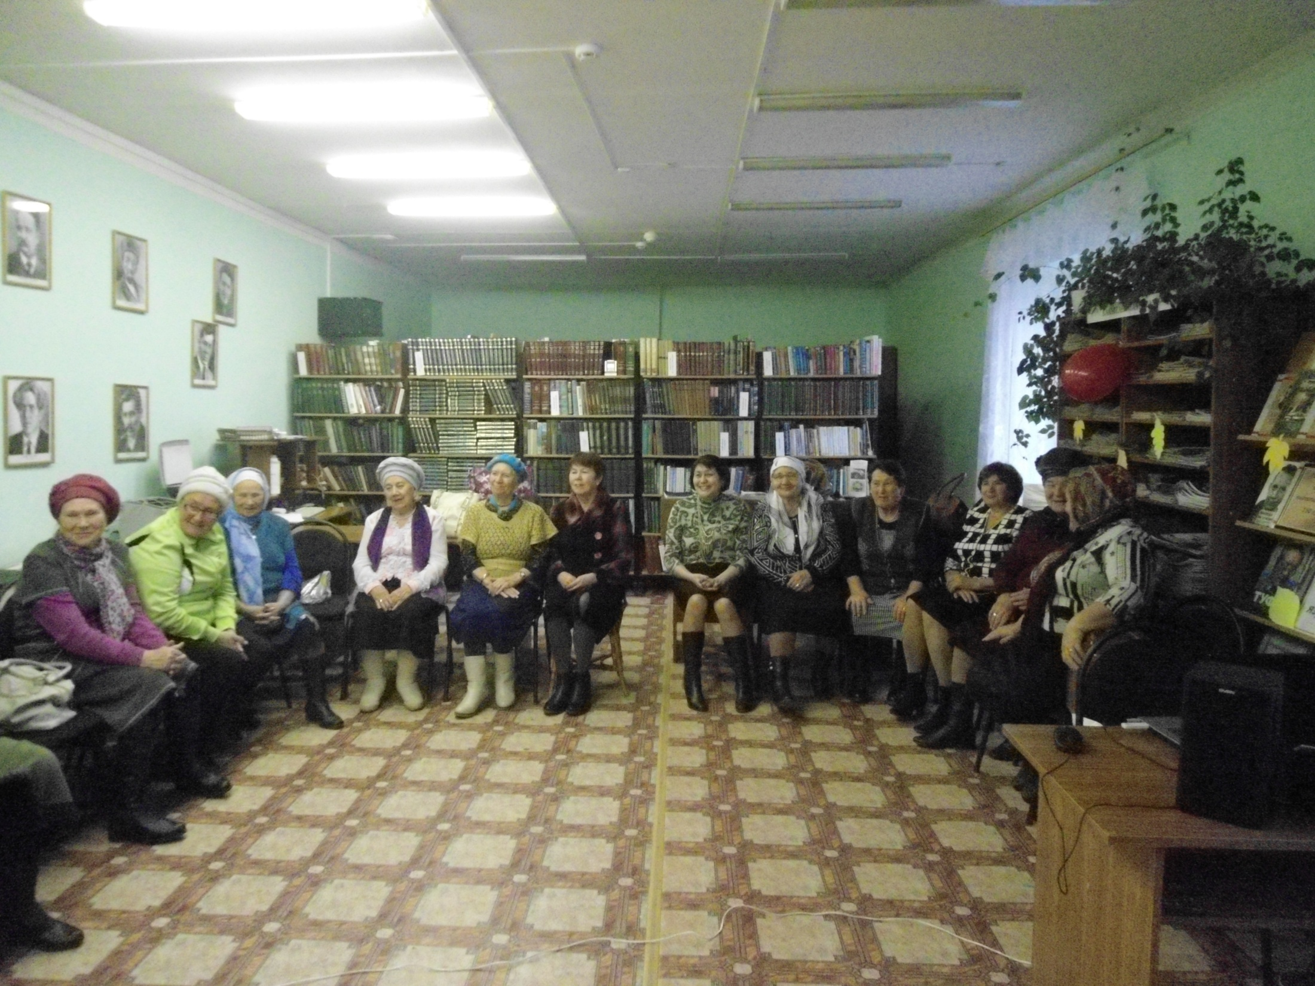

Slide 4
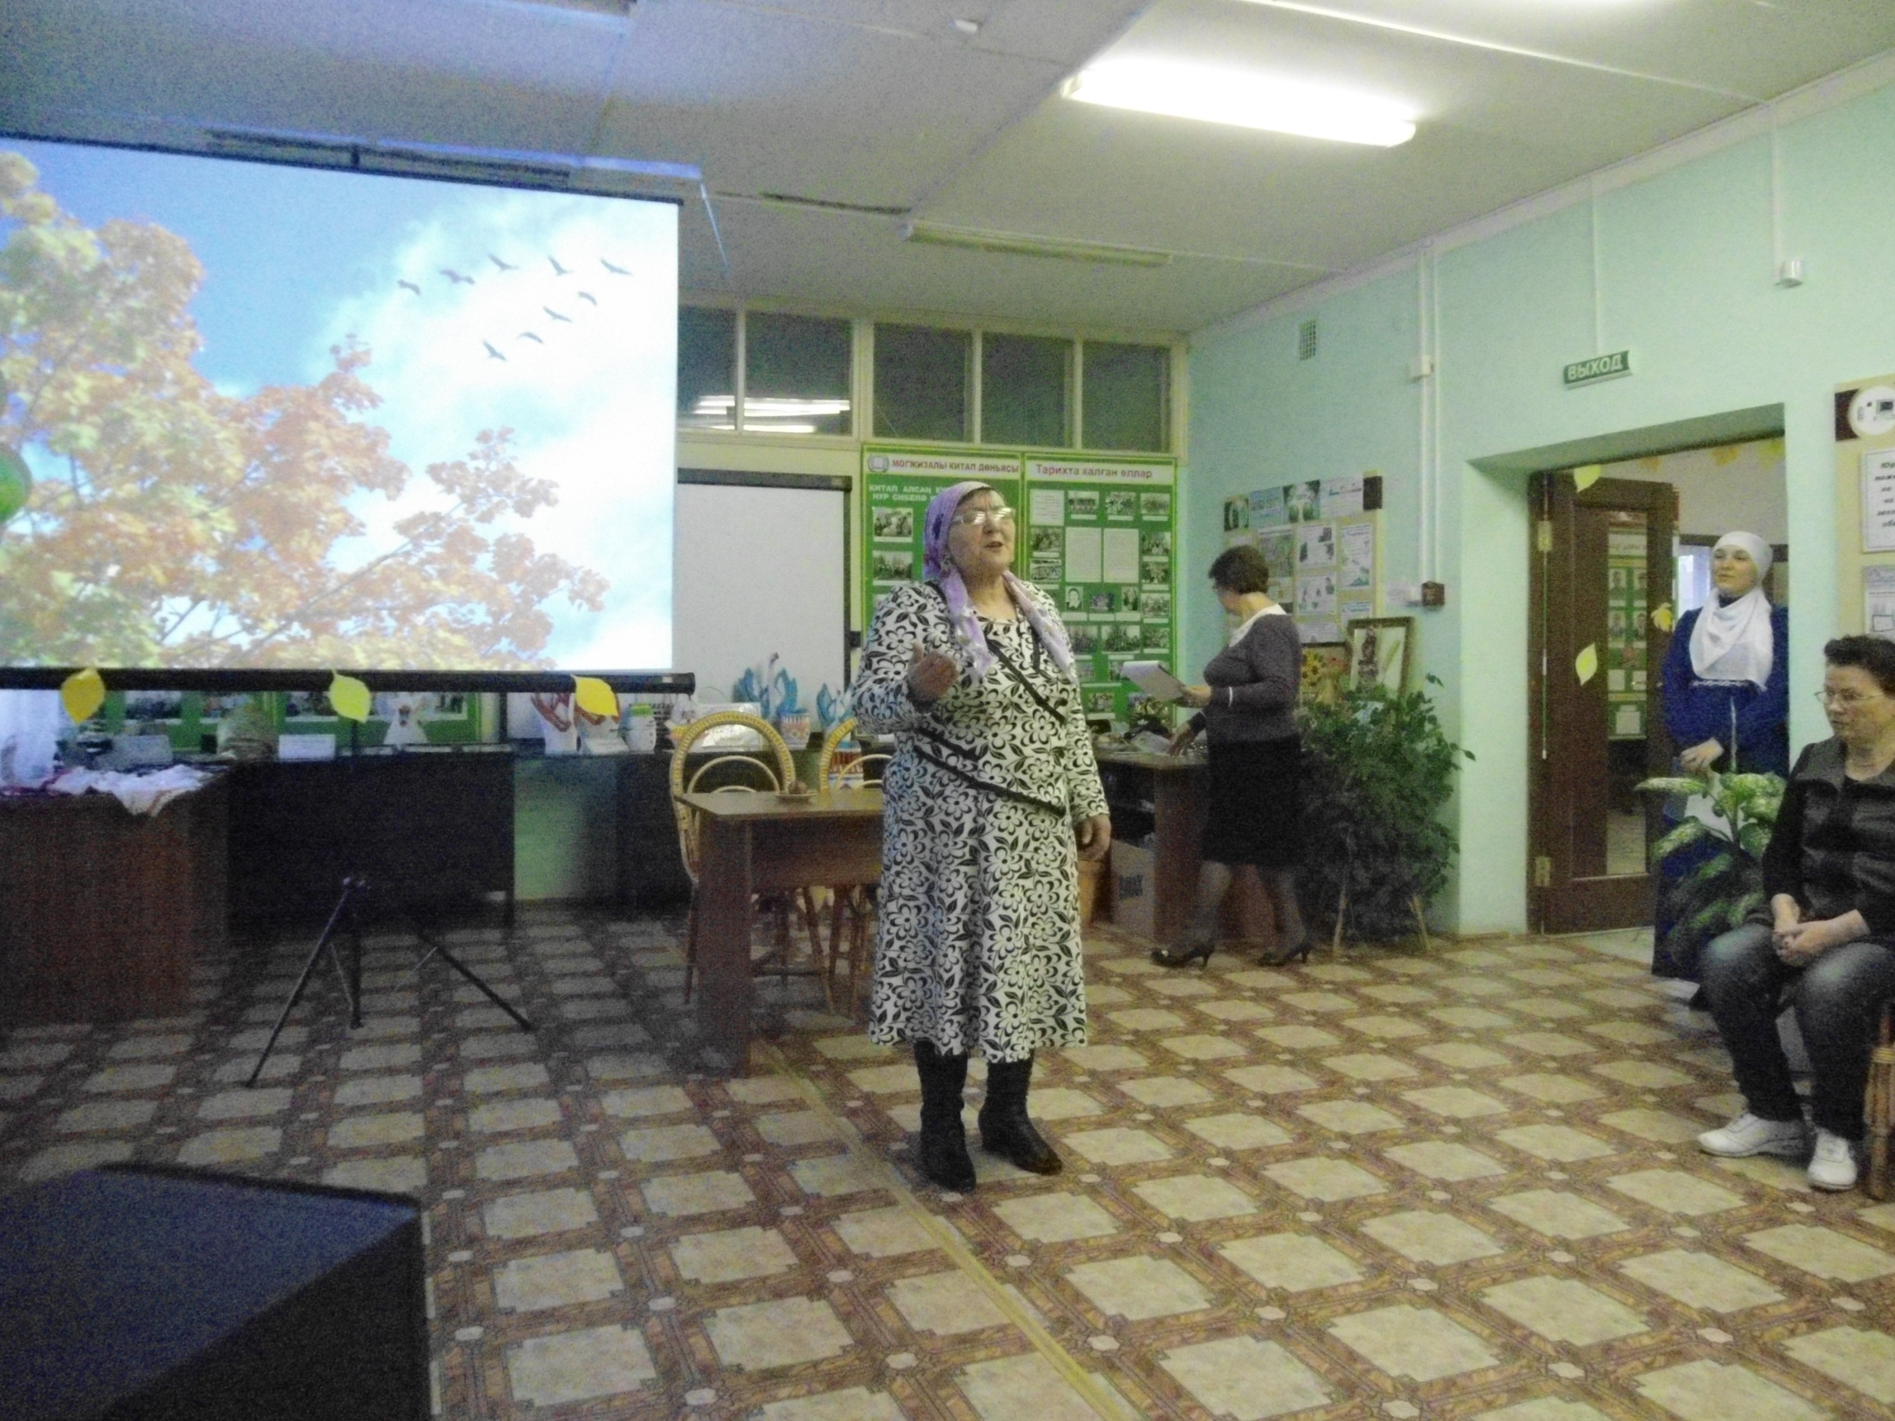

Slide 5
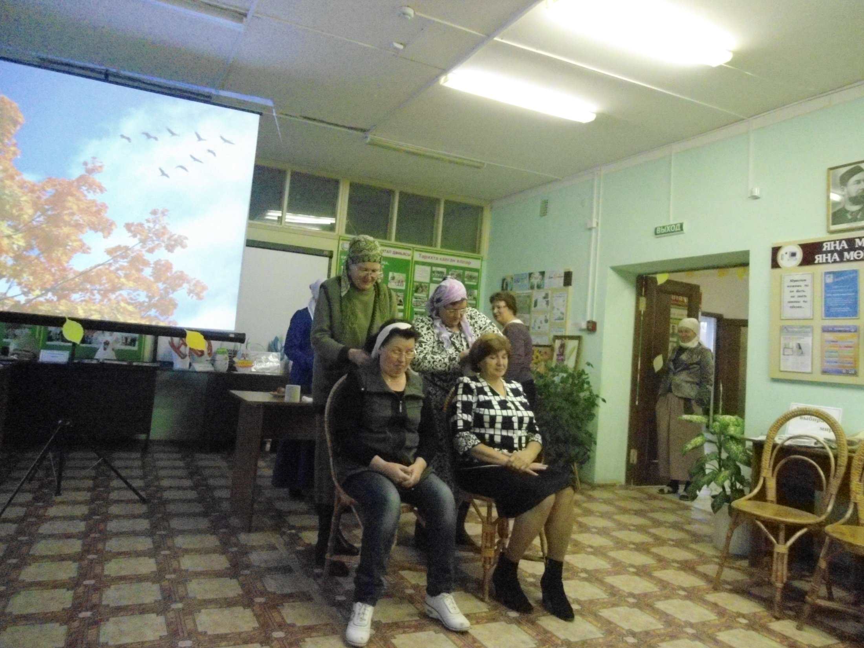

Slide 6
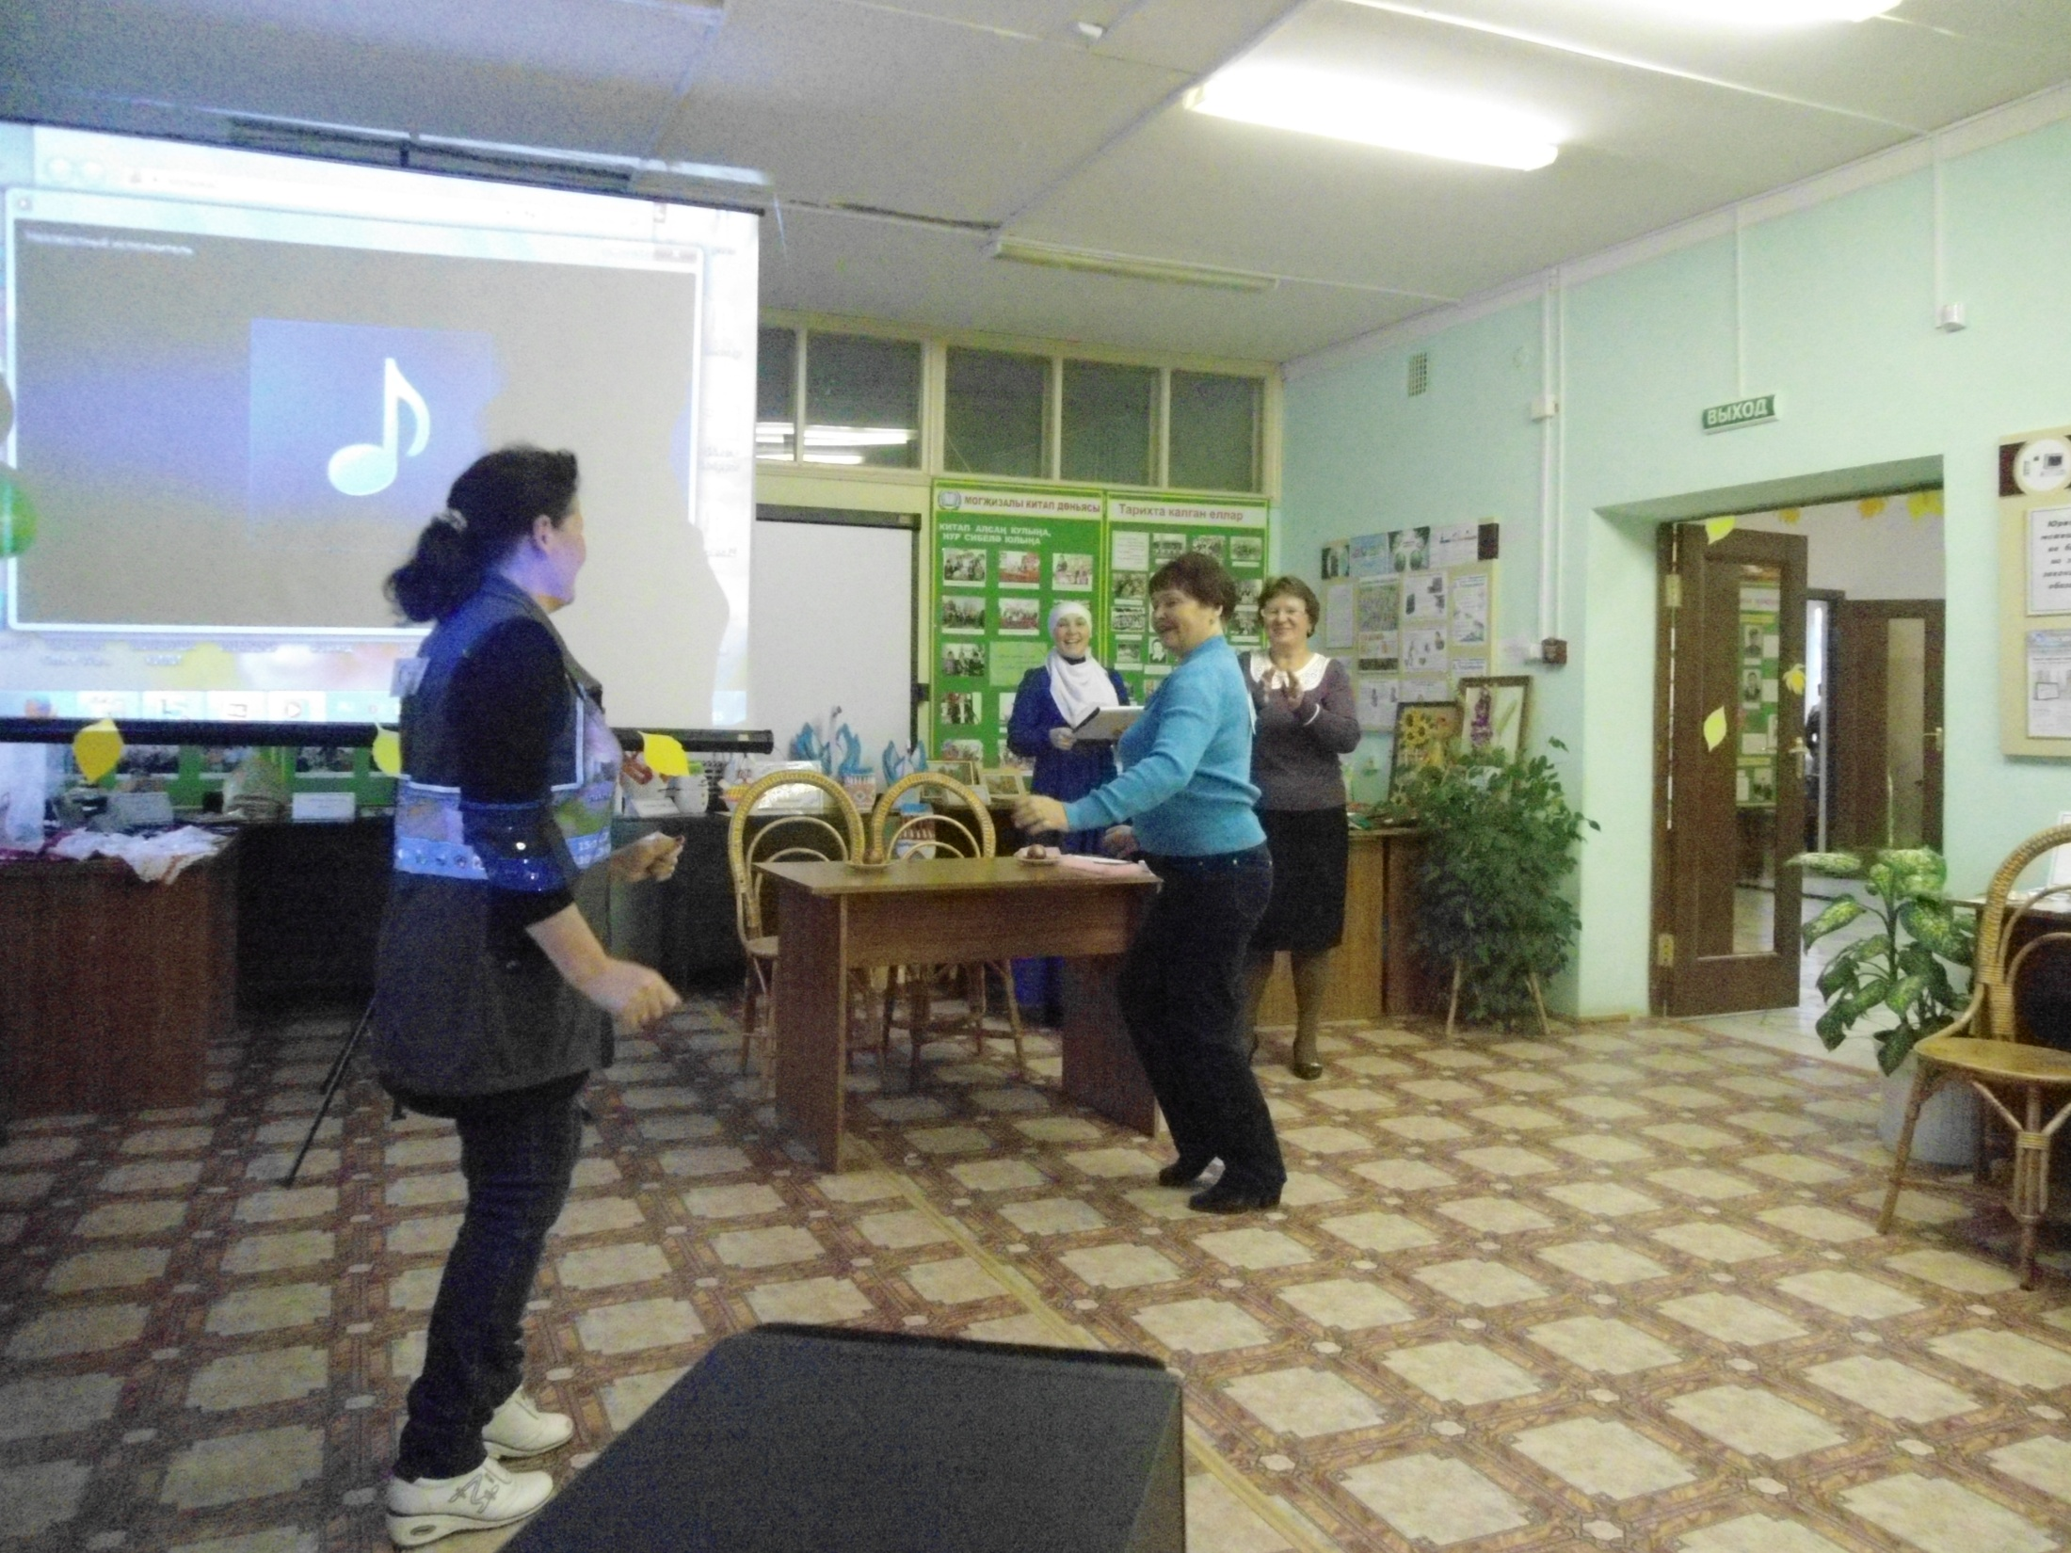

Slide 7
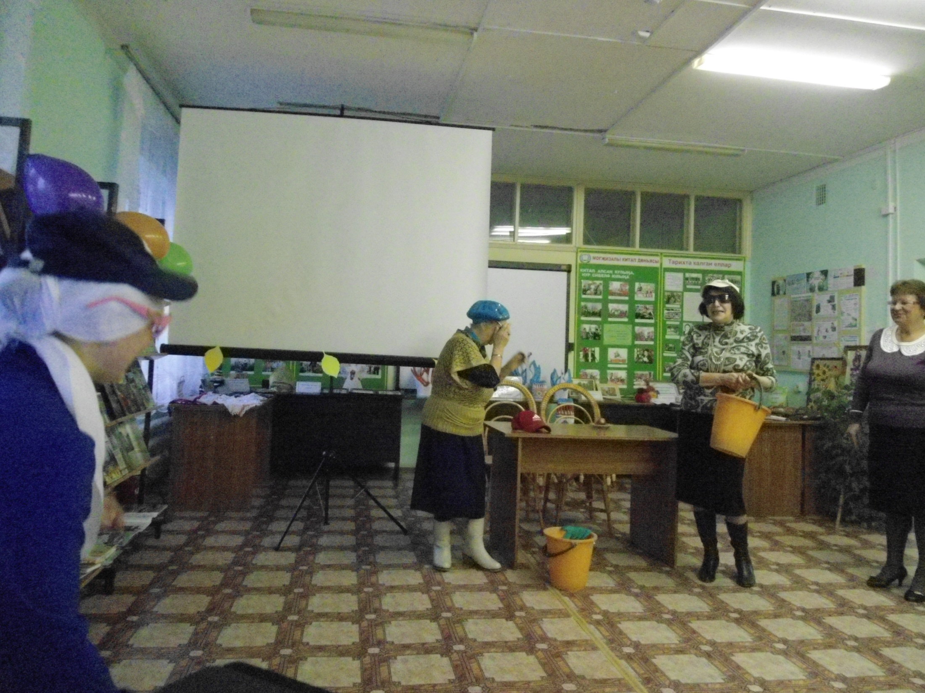

Slide 8
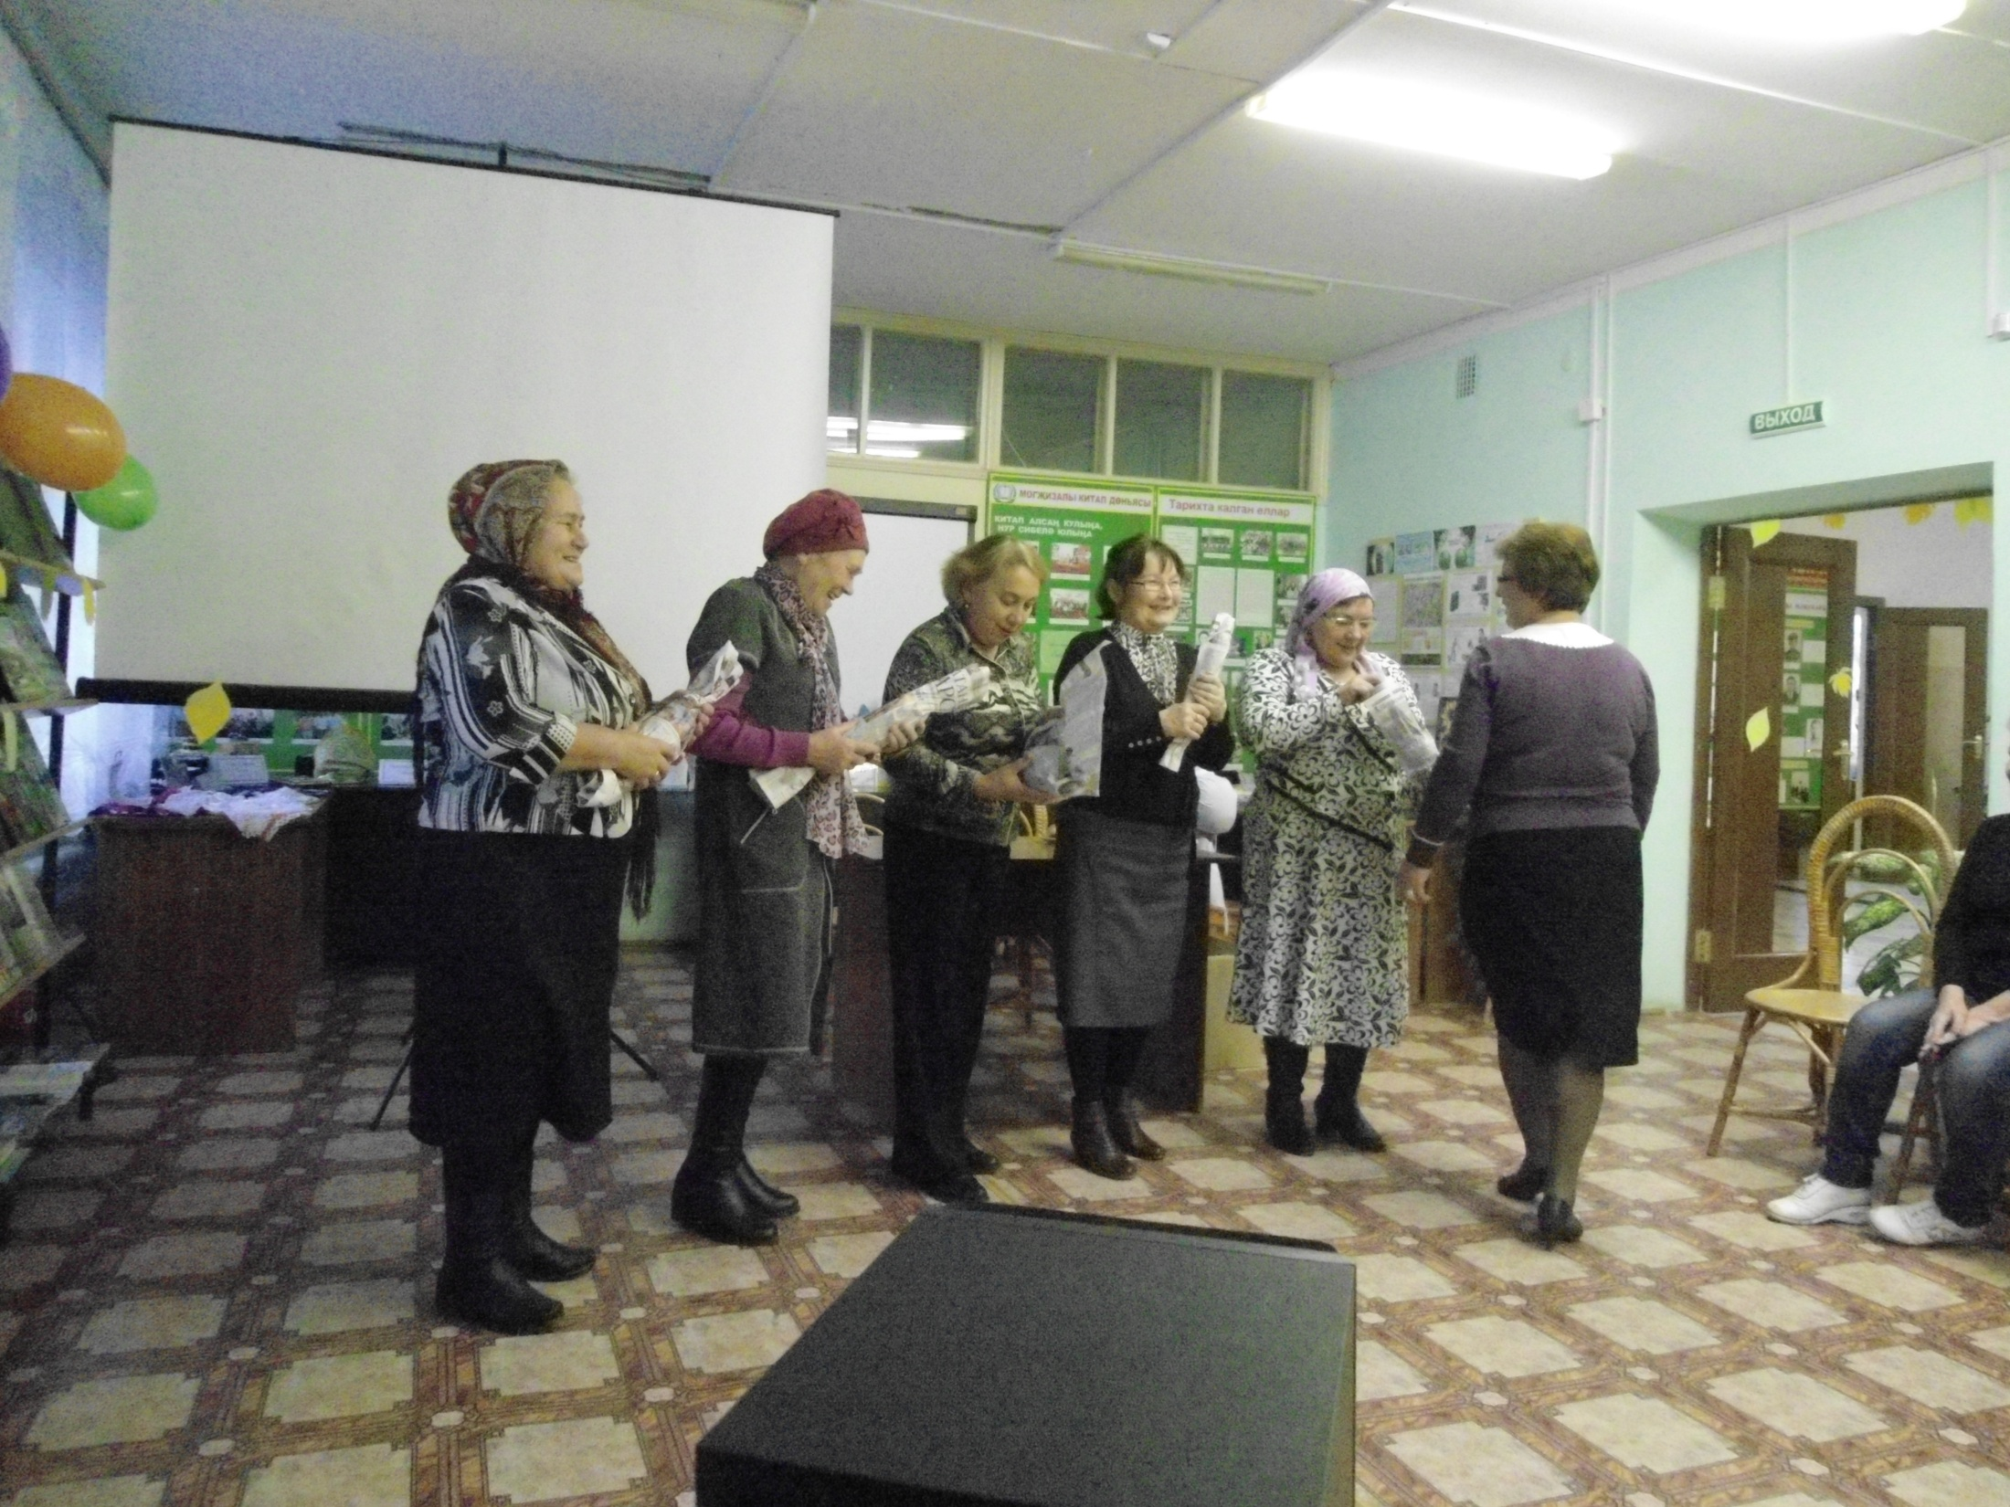

Slide 9
